Slide 1


Эпизод, где аналитик помогает создать виртуальную медицинскую клинику в США
Алена Сальникова
Artezio
alenavsalnikova@gmail.com

Slide 2
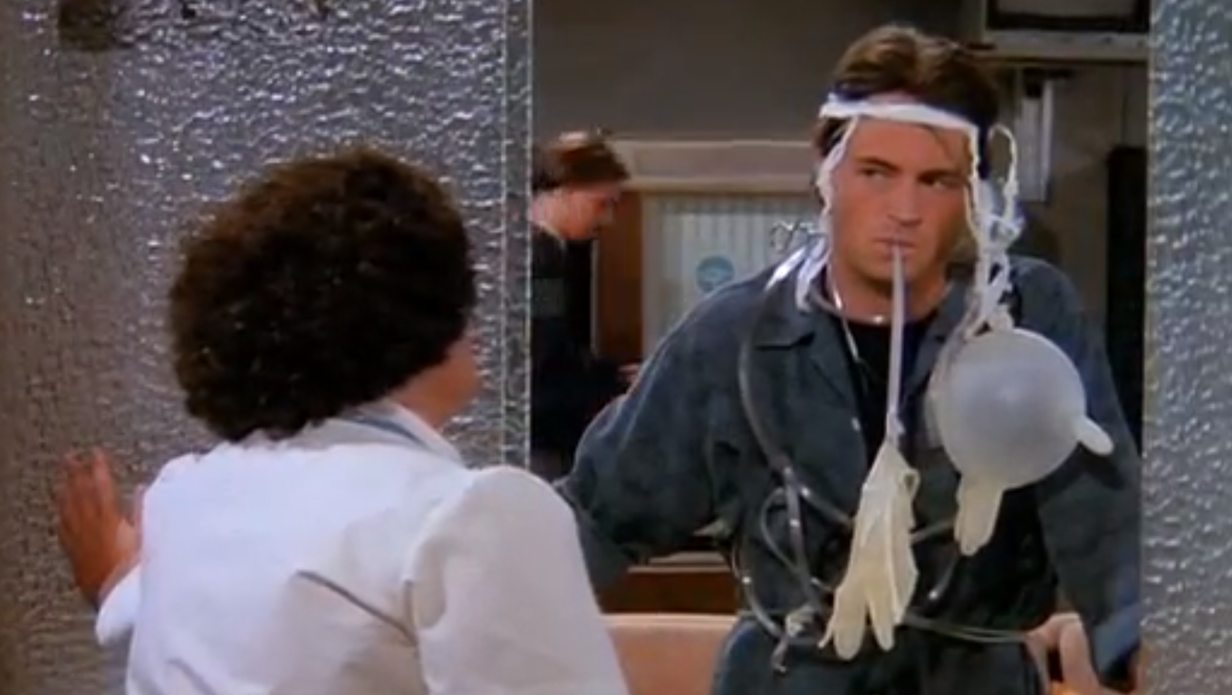

Сезон 1, эпизод 4

Slide 3


Алена Сальникова
Ведущий аналитик, Artezio
Более 5 лет в IT
Продуктовая разработка
Гос. контракты
Проекты на международном рынке

Slide 4
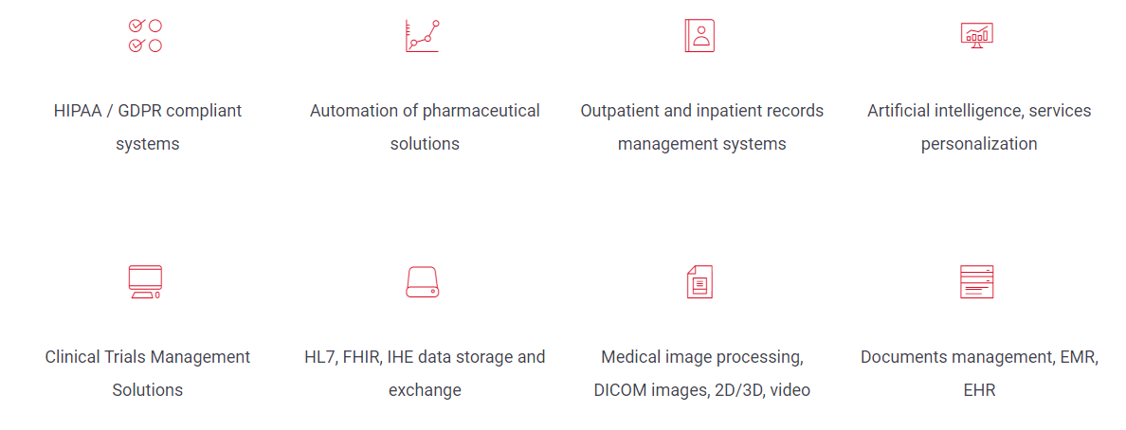
Artezio Healthcare
https://www.artezio.com/industries/healthcare-software-development/

Slide 5
Виртуальная мед. клиника в США
Специализация: эндокринология
Подготовка артефактов на проекте
Обзор особенностей рынка США

Slide 6
Здравоохранение
Россия:
США:
Государственные и частные клиники
ОМС и ДМС
Аптеки с лекарствами, отпускаемыми без рецептов
Направления выписываются врачом
Лекарства по рецепту
Страховка

Slide 7
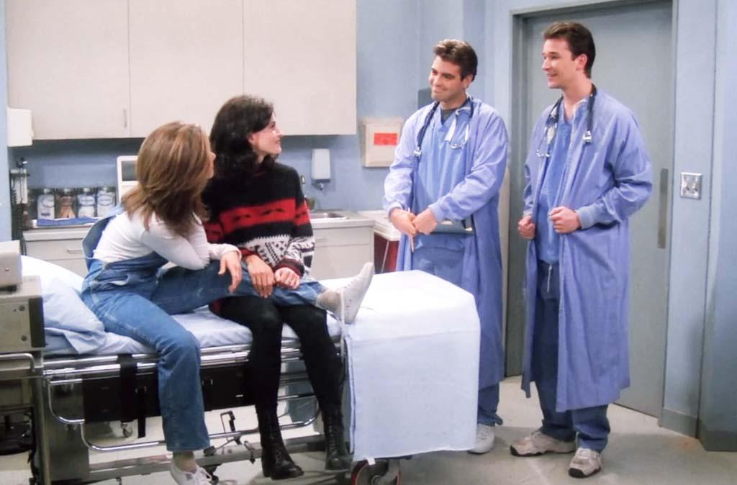

Мед. страховка в США
Сезон 1, эпизод 17
Сезон 6, эпизод 4

Slide 8
Здравоохранение
Россия:
США:
Государственные и частные клиники
ОМС и ДМС
Аптеки с лекарствами, отпускаемыми без рецептов
Направления выписываются врачом
Лекарства по рецепту
Страховка

Slide 9
Законодательство
Россия:
США:
Предписывающая система права
Закон = Инструкция
Прецедентная система права
Закон = Цели

Slide 10
Законодательство
Россия:
США:
Предписывающая система права
Закон = Инструкция
Минздрав
Прецедентная система права
Закон = Цели
HHS (Department of Health and Human Services)

Slide 11
HIPAA
Health Insurance Portability and Accountability Act
Конфиденциальность PHI (Protected Health Information)
https://www.hhs.gov/hipaa/index.html

Slide 12
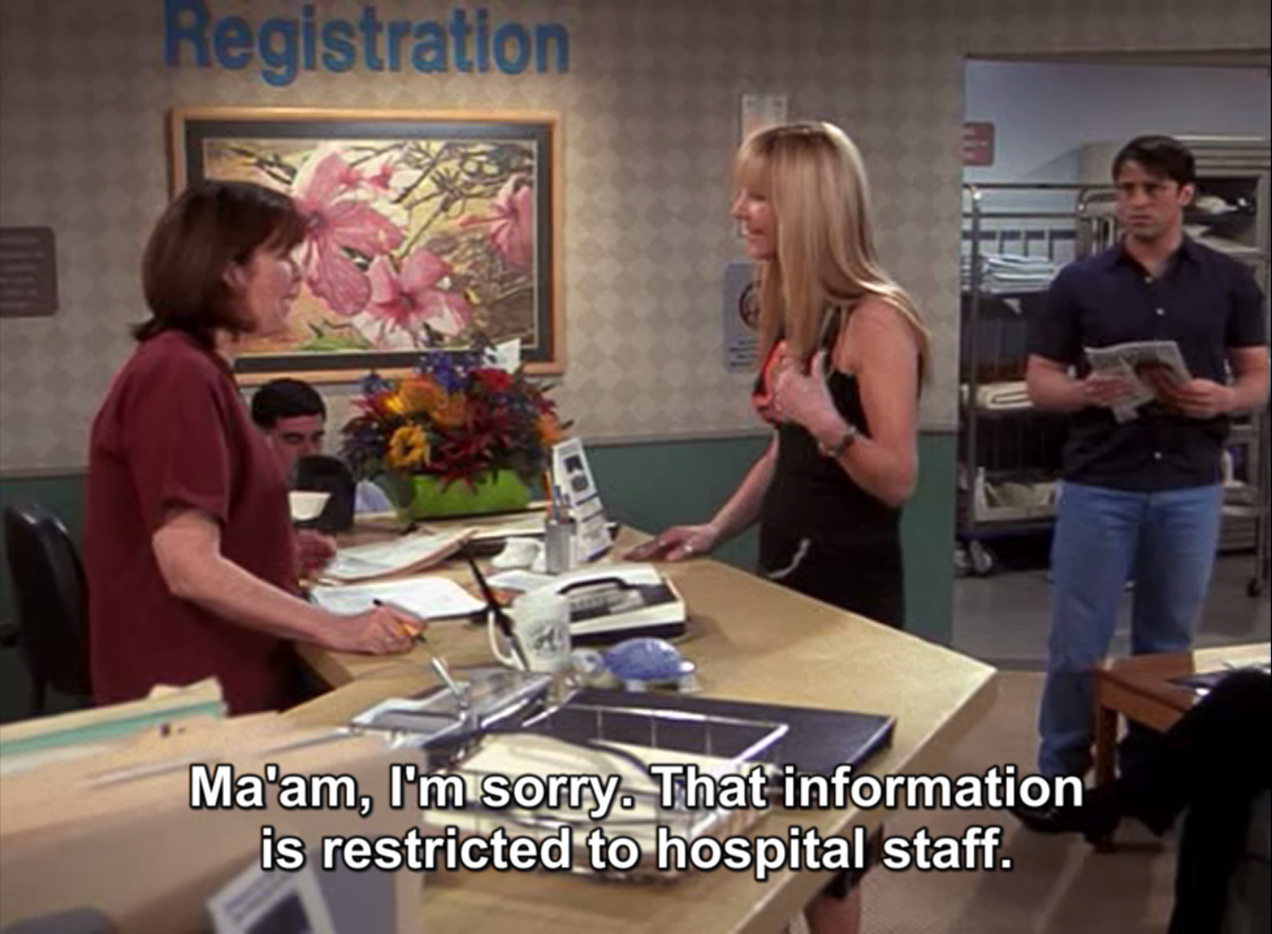
HIPAA
Health Insurance Portability and Accountability Act
Конфиденциальность PHI (Protected Health Information)
Сезон 6, эпизод 4
https://www.hhs.gov/hipaa/index.html

Slide 13
HIPAA
Health Insurance Portability and Accountability Act
Конфиденциальность PHI (Protected Health Information)
Безопасность BAA (Business Associate Agreement)
https://www.hhs.gov/hipaa/index.html

Slide 14
HIPAA
Health Insurance Portability and Accountability Act
Конфиденциальность PHI (Protected Health Information)
Безопасность BAA (Business Associate Agreement)
Принудительное исполнение
https://www.hhs.gov/hipaa/index.html

Slide 15
HIPAA
Health Insurance Portability and Accountability Act
Конфиденциальность PHI (Protected Health Information)
Безопасность BAA (Business Associate Agreement)
Принудительное исполнение
Уведомление о нарушении HIPAA Compliance Officer (Security & Privacy Officers)
https://www.hhs.gov/hipaa/index.html

Slide 16

HIPAA
Health Insurance Portability and Accountability Act
Опубликованные нарушения = Закон
https://www.hipaajournal.com/common-hipaa-violations/

Slide 17

Нельзя просто так
взять и выполнить требования HIPAA

Slide 18
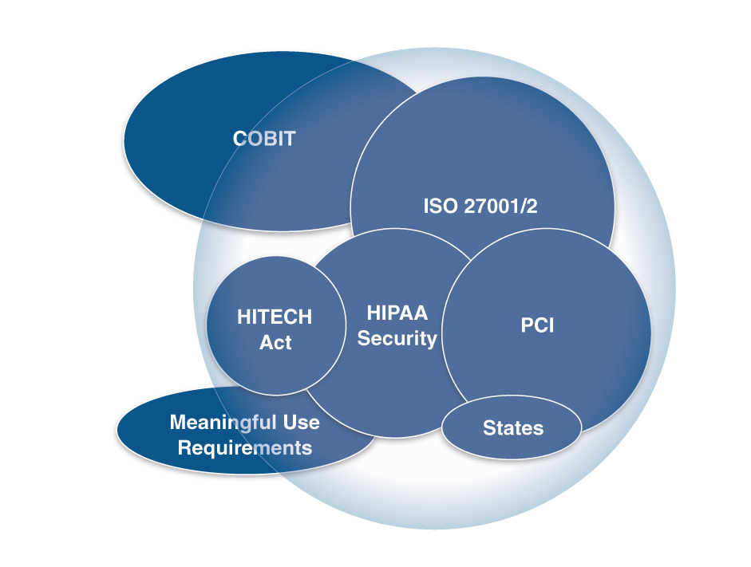
HITRUST CSF
Common Security Framework разработанный HITRUST
Information Protection Program
Endpoint Protection
Portable Media Security
Mobile Device Security
Wireless Protection
Configuration Management
Vulnerability Management
Network Protection
Transmission Protection
Password Management
Access Control
Audit Logging & Monitoring
Education, Training & Awareness
Third Party Security
Incident Management
Business Continuity & Disaster Recovery
Risk Management
Physical & Environmental Security
Data Protection & Privacy
https://hitrustalliance.net/csf-license-agreement/

Slide 19
HL7 FHIR
Fast Healthcare Interoperability Resources
Готовая модель данных
Use cases
Глоссарий

Slide 20
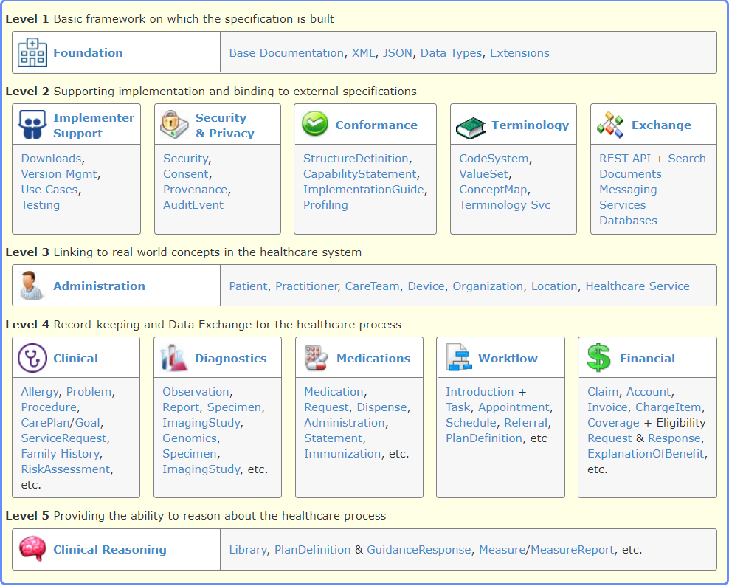
HL7 FHIR
Fast Healthcare Interoperability Resources
http://hl7.org/fhir/

Slide 21
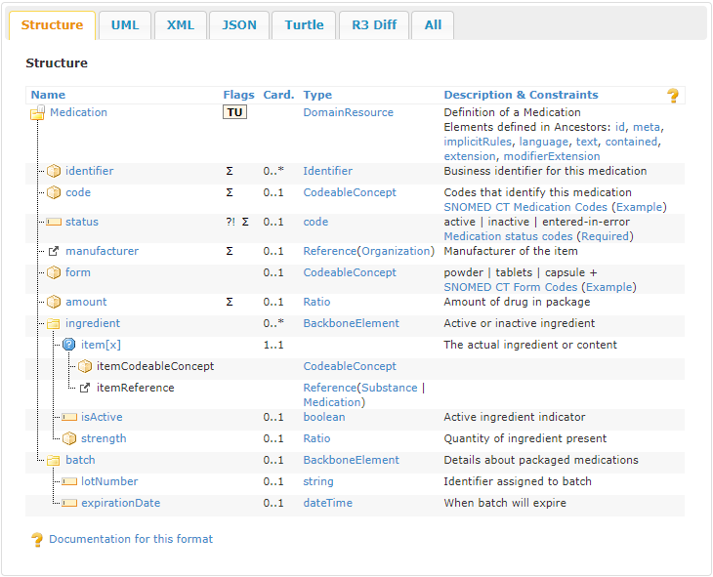
HL7 FHIR
Fast Healthcare Interoperability Resources
http://hl7.org/fhir/medication.html

Slide 22
HL7 FHIR
Fast Healthcare Interoperability Resources
HL7 1
HL7 3.0
RfH
FHIR R1
FHIR R4
1987
2005
2011
2014
2018
http://hl7.org/fhir/history.html

Slide 23
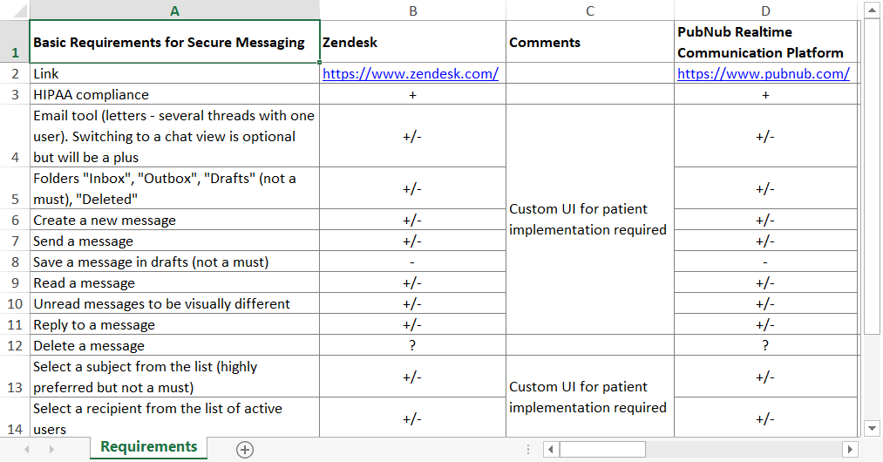
Интеграции
BAA Business Associate Agreement
HIPAA compliance

Slide 24

Культурные особенности США
Языки
Законы штатов
Девайсы
Сезон 8, эпизод 6

Slide 25
Тех. поддержка
Компания-разработчик
HIPAA compliant
BAA (Business Associate Agreement)
Деперсонализация данных
Модель разработчик-заказчик-администратор

Slide 26
Выводы
HIPAA (PHI, BAA)
HITRUST CSF
HL7 FHIR
Интеграции
Культурные особенности
Тех. поддержка

Slide 27

СПАСИБО! ВОПРОСЫ?
Спикер
АЛЕНА САЛЬНИКОВА
Компания
ARTEZIO
Telegram
+7 (910) 875-03-57
E-mail
ALENAVSALNIKOVA@GMAIL.COM
©2020 Analyst Days #11. analystdays.com

Slide 28
Полезные ссылки
Топ 10 нарушений закона HIPAA https://www.hipaajournal.com/common-hipaa-violations/
Список штрафов за нарушения HIPAA https://compliancy-group.com/hipaa-fines-directory-year/
Статистика использования девайсов в США https://gs.statcounter.com/vendor-market-share/mobile-tablet-console/united-states-of-america

Slide 29
Полезные ссылки
Процент испаноговорящего населения в США https://data.census.gov/cedsci/table?tid=ACSST1Y2019.S1601&hidePreview=true
Процент населения США, имеющего мед. страховку https://www.census.gov/library/publications/2020/demo/p60-271.html
Процент населения России, имеющего полис ДМС https://businesstat.ru/images/demo/voluntary_health_insurance_russia_demo_businesstat.pdf

